Slide 1


Metagenomik Antik Metagenomik
Dr. Emrah Kırdök
Mersin Üniversitesi Fen Fakültesi Biyoteknoloji Bölümü
https://emrahkirdok.github.io

Slide 2
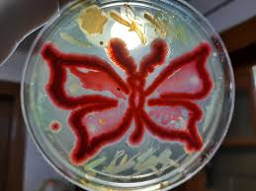
Metagenomik
Ortamda hangi mikroplar var?
Ne yapıyorlar?
Bu işi nasıl yapıyorlar?

Slide 3
Mikroplar!
Sizce Dünya üzerinde kaç tür mikroorganizma olabilir?
Notes:
Mikroplar! Aslında bu kelime daha çok bütün mikroorganizmaları tanımlamak için kullanılacaktır.
Dünya üzerinde 1 trilyon tür olduğu düşünülmekte.
Nelerden sorumlular acaba? Madde çevrimleri, hatta yediğimiz ekmekten bile sorumlular!
https://commons.wikimedia.org/wiki/File:Beebe_MicrobeRocks.jpg
https://commons.wikimedia.org/wiki/File:Microorganisms_and_climate_change.png

Slide 4
Mikropları nasıl inceleyebiliriz?
Elinize bir avuç toprak aldığınızı düşünün, acaba içindeki mikropları nasıl inceleyebilirsiniz?
Sizce mikroorganizmaların ne kadarı kültürlenebilir?
Notes:
Dünya üzerindeki bakterilerin %2’sinden daha azı kültürlenebilir.
Ağızdaki bakterilerin ise yaklaşık %50’sinin kültürlenebildiği görülmüş.
Neden kültürlenemiyor? Basit olarak besiyerinde gerekli besinler yok.
https://commons.wikimedia.org/wiki/File:Agar_Art_with_Microbes.jpg
https://commons.wikimedia.org/wiki/File:DNA_simple2.svg
https://www.ncbi.nlm.nih.gov/pmc/articles/PMC1279316/

Slide 5
Notes:
In metagenomics we focus on not one sample but a group of samples. We could describe it as a bowl of candies. The centre bowl that contains different colours - which we call species.
On this case we call the bowl as ecological niche.
This niche could be anything, soil, lake, or even human body. In human body we have also different niches and every body part has its own microbial diversity.
The main idea of metagenomics is to understand the microbial composition of the niche.

Slide 6
Süreç nasıl işliyor?
Referans genom veri tabanı
Örnekler
YND
DNA okumaları
Taksonomik profilleme
 | Örnek 1 | Örnek 2 | …. | Örnek n
Mikrop 1
Mikrop 2
... …
Mikrop n
Çokluk tablosu

Slide 7
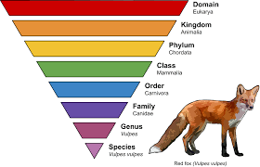
Taksonomik profilleme
Amplikon dizileme
16S belirteç bölgeleri
Rastgele dizileme
Genom çapında belirteçler
K-mer temelli sınıflandırma
Hizlama temell sınıflandırma

Slide 8


Taksonomik profilleme
Referans genom 1
Elde ettiğimiz DNA dizileri nedir?
Referans genomlarla karşılaştırma
Referans genom 2
Referans genom N
Notes:
Aslında bu ekipmanlar bize çevresel örnekteki bütün DNA dizilerini veriyor. Bundan sonra, bu dizilerin ne olduğunu bulmaya çalışacağız.
Bunun için referans genomlar kullanılıyor. Referans genomlar aslında incelenen canlıların sahip olduğu genom bilgisi olarak düşünebiliriz.

Slide 9
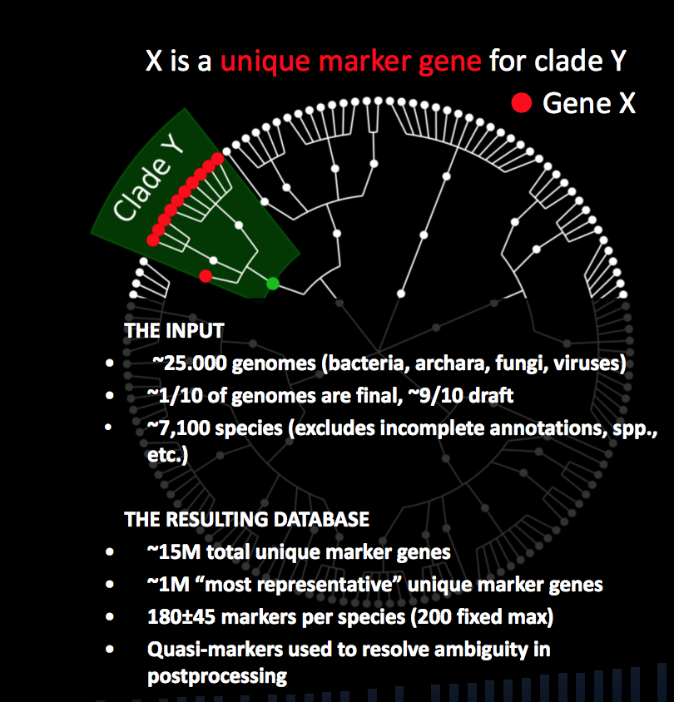
Metaphlan3
Belirteç veri tabanı
~17000 referans genom
13500 bakteri ve arke
3500 viral
110 ökaryotik
~1 milyon takson spesifik belirteç
Notes:
Metaphlan2 is one of the popular and fast taxonomic profiling tool out there. The idea of this tool is to use a marker reference database that is curated from 1 million species.
The marker sequences are clade specific so every marker represents one species or strains. However, we could not align all the sequences that we have so that is why it is called profiler.
The advantage is that it is fast and produces comparable results between studies.

Slide 10
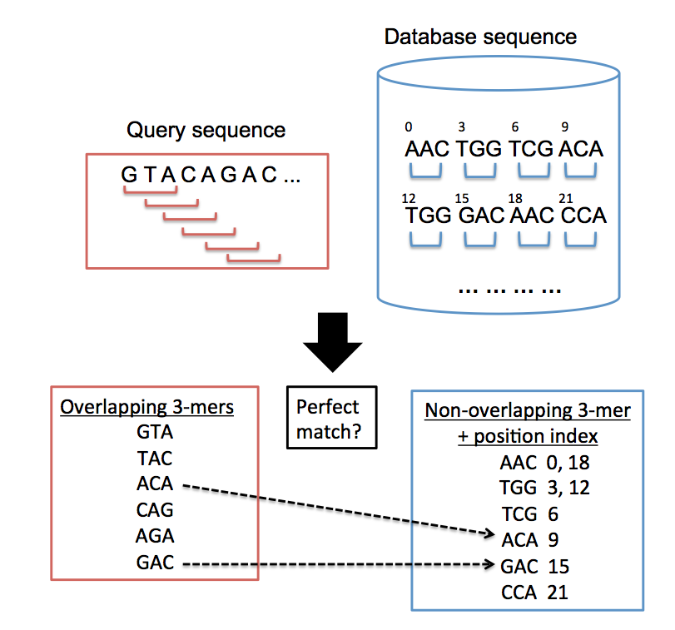
K-mer temelli yöntemler
K uzunluğunda DNA dizileri
31-mer dizileri taksonomik sinyaller içerir
Sınıflandırma için kullanılır

Slide 11
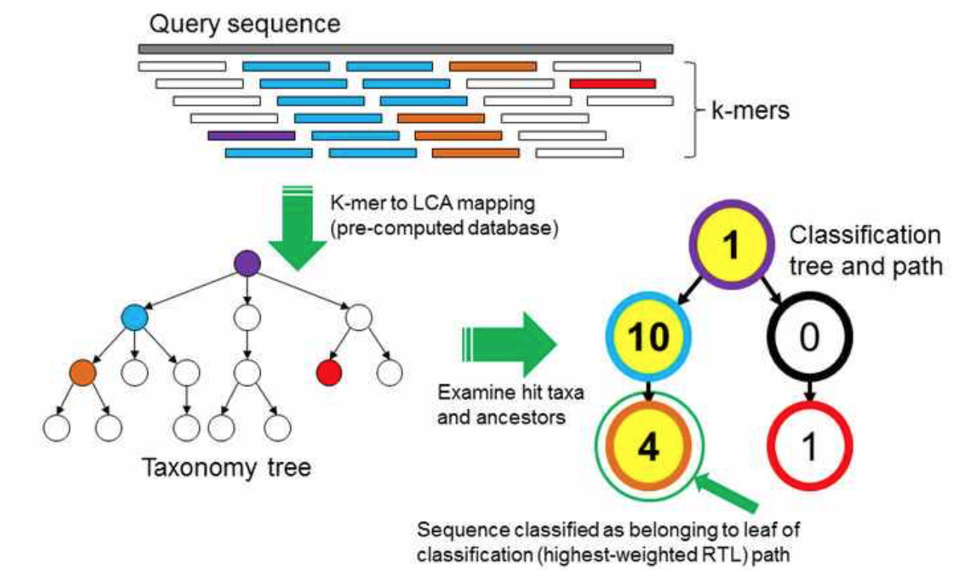
Kraken2
Referans genomları k-merlere böl ve taksonomik ağaç üzerine yerleştir
Arama dizisini k-mer’lere böl
Taksonomik sinyalleri tespit et

Slide 12
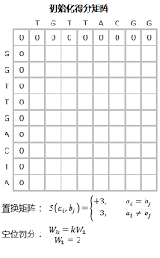
Hizalama temelli yöntemler
Bölgesel hizalama
DNA dizilerini referans genomlarla hizala
En yüksek skorlu hizalamayı tespit et

Slide 13
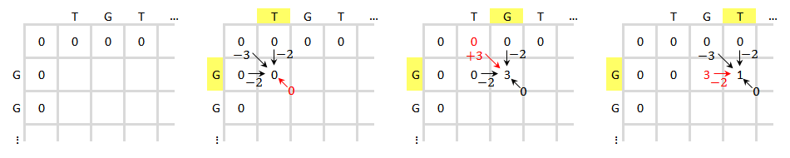
Skorlama matrisi
İki dizi arasındaki bütün pozisyonları; eşleşme, yanlış eşleşme ve boşluk ihtimallerine göre değerlendir.
En iyi hizalamayı tespit et.

Slide 14
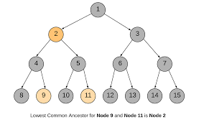
En düşük ortak ata
Ancak canlılar arasında yüksek benzerlik var
Bir DNA okuması, aynı anda birden fazla taksonomik sınıfla eşleşebilir

Slide 15
Taksonomik profilleme
Metaphlan3
Sadece belirteç dizileri var, ancak hızlı
K-mer temelli yöntemler
Çok hızlı ancak yanlış pozitif oranı yüksek
Hizalama temelli yöntemler
Daha güvenilir ama çok yavaş

Slide 16


Slide 17
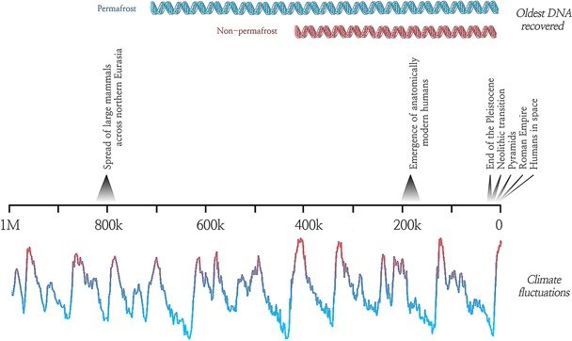
Antik Metagenomik

Slide 18
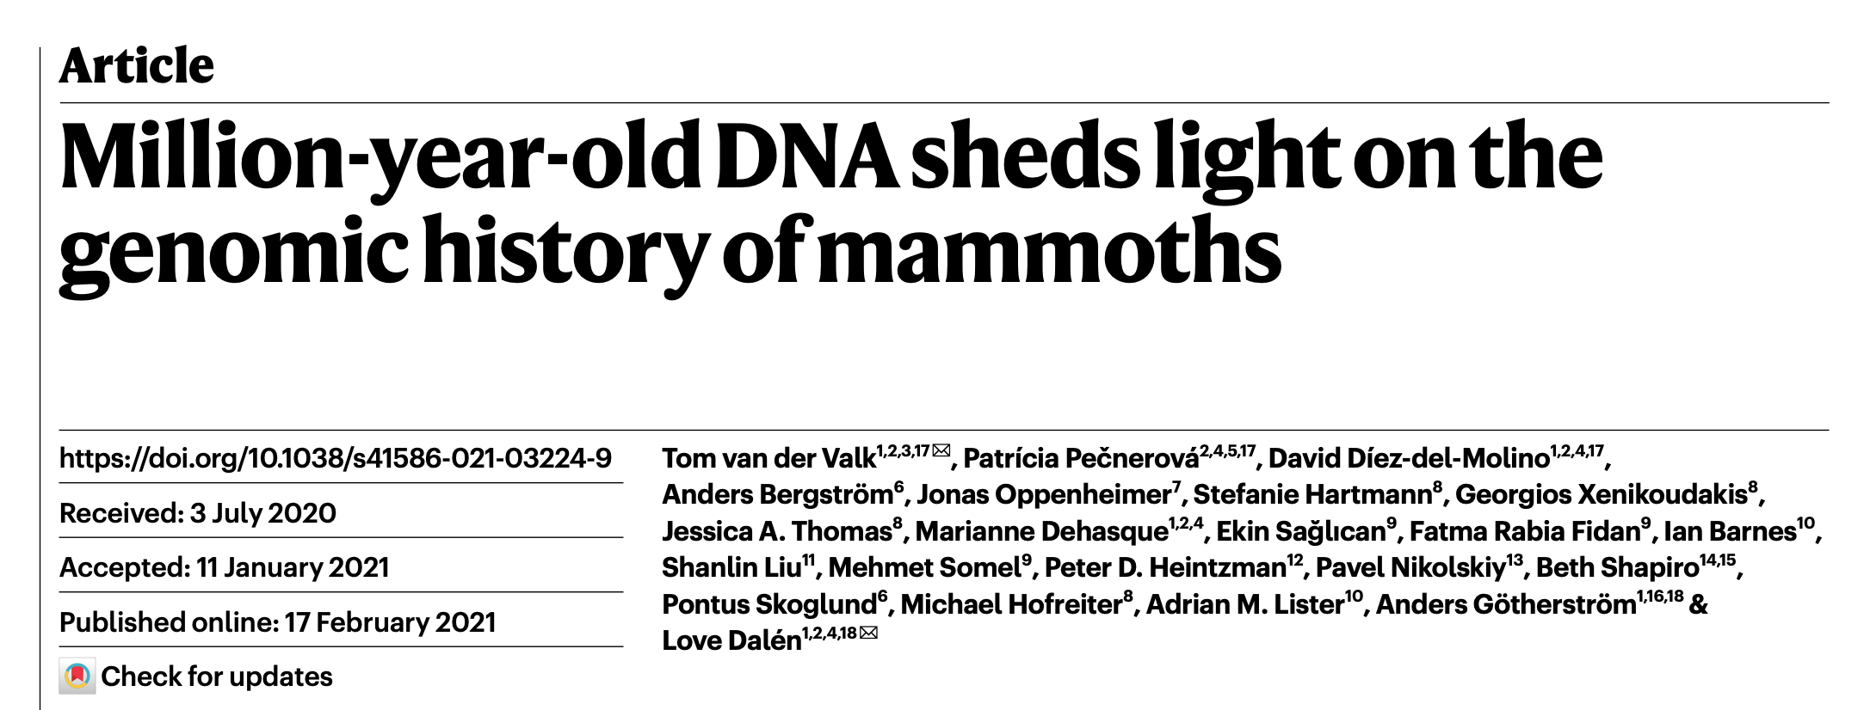
En eski DNA kaç yaşında olabilir sizce?

Slide 19
Antik DNA + Metagenomik = Antik Metagenomik
Antik DNA aslında zaman makinesi
Arkeolojik örneklerden DNA elde et
Hasarlı DNA
Kısa diziler
Anlam değiştirici hasarlar
Uçlarda C -> T değişimleri var
Notes:
Metagenomik için Türkçe terim bulamadım: Çevresel bir örnekteki mikrobiyal içeriğin incelenmesi
Örneklerin korunmuşluk seviyeleri bizim için önemli. Eğer iyi korunmuş bir örnekle çalışıyorsak, daha iyi kalitede DNA bulabiliriz.

Slide 20
Peki insan mikropları?
İnsan mikroplarına gelmeden önce…
Sizce kaç tane insan hücresine sahibiz?
Peki kaç tane mikrop taşıyor olabiliriz?
Biz bu topluluğa mikrobiyota ismini veriyoruz
Gao et al, 2018
https://sitn.hms.harvard.edu/flash/2020/for-microbes-theres-no-place-like-home/
Notes:
Tabi Dünya üzerinde bu kadar mikrop varken, insanda olmaması da düşünülemez. Son yıllarda mikrobiyota çalışmaları ile çok popüler bir hal aldı.
Kaç tane insan hücresi var? 30 trilyon
Peki kaç tane mikrop hücresi var? 39 trilyon
Yani aslında vücudumuzdaki hücrelerin yarısından fazlası insan değil! Bağışıklık sistemimiz ile birlikte, vücudumuzun düzgün işleyişine yardımcı oluyorlar.
Mikrobiyotamız aslında dış etkenlere açık. Örnek vermek gerekirse diyetimiz değiştinde, otomatik olarak mikrobiyotamız da değişiyor. Biraz şekerli besin tüketmeye görelim, hemen bazı bakteriler daha fazla üreyerek, çürük oluşumunu tetikliyor.

Slide 21
Neden antik insan mikropları?
İnsan hayat tarzındaki tarihsel değişimler
Sizce bunun en önemli örneklerinden birisi ne?
Hastalık yapıcı mikroorganizmaların evrimsel tarihleri
İnsan popülasyon hareketleri sonucu hangi mikroplar taşındı?
Yaşam tarzları ve diyet
Notes:
Mikrobiyotamız aslında dış etkenlere açık. Örnek vermek gerekirse diyetimiz değiştinde, otomatik olarak mikrobiyotamız da değişiyor.
Bu değişimler bizim için önemli olabilir. Mesela yaşam tarzımızdaki tarihsel değişimlere en önemli örneklerden bir tanesi nedir?
Neolitik değişim, avcı toplayıcı topluluklardan tarım topluluklarına geçişi sağlamıştır. Bu sırada değişen diyet, aslında ağız mikrobiyotamızı etkilemiştir. Peki bu değişim sizce olumlu yönde mi yoksa olumsuz yönde mi olmuştur? Eğer olumsuz bir değişim olmuşsa, bunu nasıl olumlu hale çevirebilriz?
Başka ilgin. Bir nokta ise patojenlerin evrimsel tarihleri. Eğer patojenlerin ve antik pandemilerin evrimsel tarihlerini inceleyebilirsek, bu bize günümüzdeki pandemileri anlamamız için bir fırsat sağlayabilir.

Slide 22
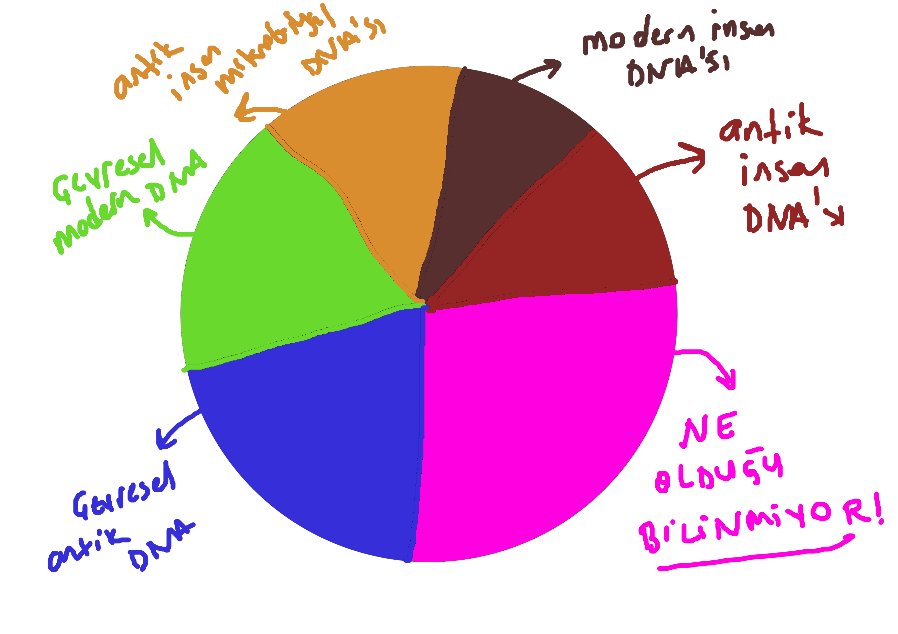
Arkeolojik yaşlanma

Slide 23
Süreç aynı şekilde işliyor…
Referans genom veri tabanı
Örnekler
YND
DNA okumaları
Taksonomik profilleme
 | Örnek 1 | Örnek 2 | …. | Örnek n
Mikrop 1
Mikrop 2
... …
Mikrop n
Çokluk tablosu
Antik DNA hasarı

Slide 24
Antik DNA hasarı
Fragmentasyon
1
DNA diziler zaman içinde kısa parçalara ayrılır
Deaminasyon
2
DNA dizilerinin uçlarındaki C > T ve G > A dönüşümleri
DEAMİNASYON İÇİN HİZALAMA GEREKLİ!!!
3

Slide 25
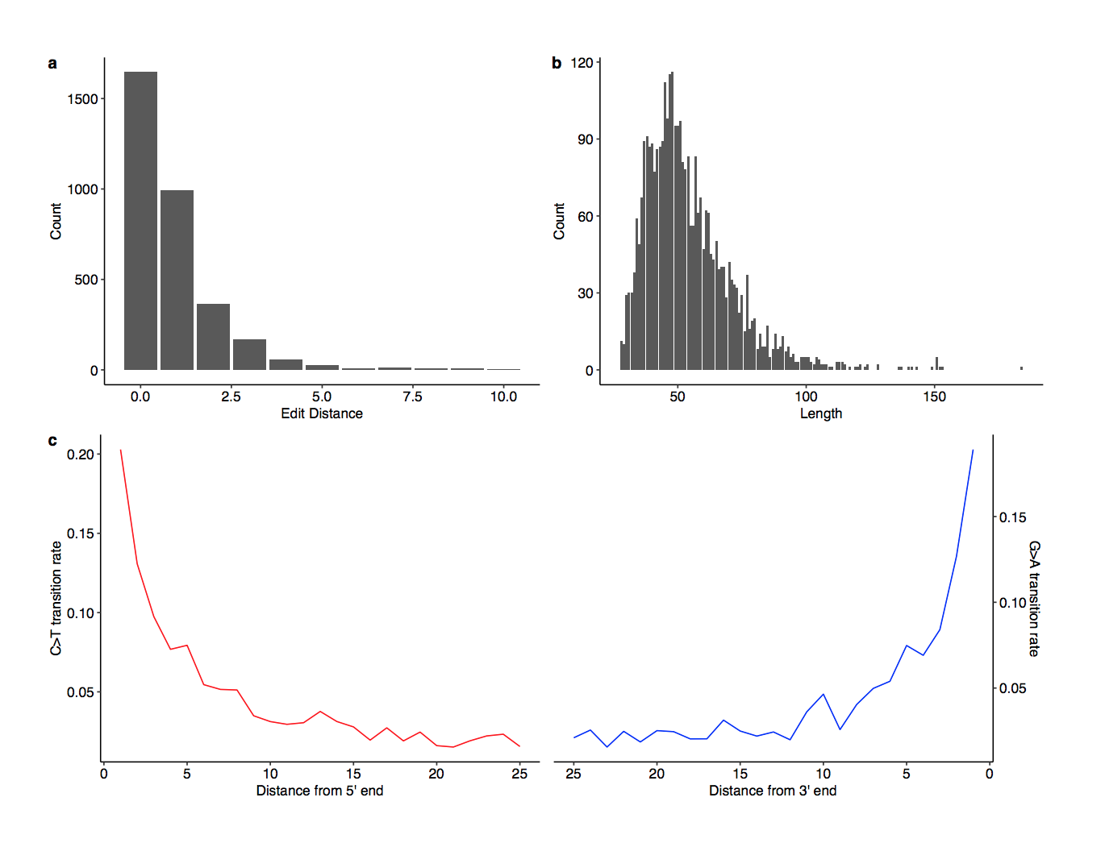
Bir mikrop gerçekten antik mi?
Edit uzaklığı
DNA okuması ile referans bölgesi arasındaki görülen toplam nükleotid değişim sayısı
DNA uzunluk dağılımı
Kısa diziler varsa antik olduğunu söyleyebiliriz
Deaminasyon
Uçlarda gözlenen C > T ve G > A dönüşümleri
mapDamage2 programı ile yapıyoruz

Slide 26
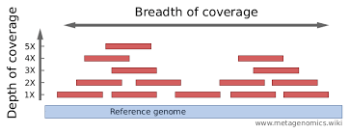
Bir mikrop gerçekten antik mi?
Okumaların genom boyunca dağılmaları gerek
Eğer okumalar belli bir noktaya odaklanmışsa, yanlış pozitif ihtimali artıyor.

